Slide 1
Les trophées du développement durable "Faim Zéro"
Tom Fortun 6B bilingue
Collège Philippe Pescetti Cervione
Madame Bariani Virginie Professeur documentaliste au collège de Cervione

Slide 2
Objectif 2 : Faim Zéro
Eliminer la faim
Assurer la sécurité alimentaire
Améliorer la nutrition
Promouvoir l'agriculture durable

Slide 3
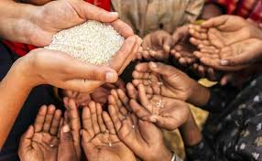
FAIM ZERO
Lors des deux dernières décennies , le nombre de personnes sous-alimentées s’est considérablement réduit .
Beaucoup de pays parviennent désormais à palier les manques et répondre aux besoins alimentaires de leur population.
L’Asie centrale, l’Amérique latine et les Caraïbes par exemple ont œuvré en ce sens et ont fait d’énormes progrès en vue d’éradiquer la faim extrême.
On peut considérer que ces progrès sont une réussite pour atteindre les premiers objectifs pour le développement .
Cependant la faim perdure dans certains pays , et de fait,provoque un frein à leur développement .
Le nombre de personnes sous-alimentées se chiffrait en millions en 2017, et les enfants sont les personnes les plus particulièrement concernées.
La sous-nutrition n’a de cesse d’augmenter dans les pays encore mal développés d’Afrique et d’Amérique du Sud.
C’est pourquoi les objectifs du développement durable sont là pour faire en sorte d’en finir avec la faim et la malnutrition dans le monde , en donnant accès aux enfants et aux personnes les plus fragiles , l’accès à une alimentation suffisante et de qualité toute l’année : manger à leur faim et de bons produits .
Pour cela il faut encourager l’agriculture , et donner les moyens aux agriculteurs de pouvoir assurer une bonne productivité agricole , que ce soit l’accès aux terres , aux technologies et aux marchés .

Slide 4
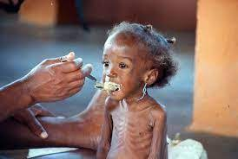
Les femmes et les enfants sont les personnes les plus touchées par la famine . 690 millions de personnes souffrent de la faim dans le monde

Slide 5
Le développement durable
Le développement durable est un concept que l’on résume aujourd’hui d’une simple phrase: «Un développement qui répond aux besoins du présent sans compromettre la capacité des générations futures à répondre aux leurs».
Les modes de production et de consommation doivent respecter l’environnement humain ou naturel ,et permettre à tous les habitants de la Terre de satisfaire leurs besoins fondamentaux: se nourrir, se loger, se vêtir, s’instruire, travailler, vivre dans un environnement sain .

Slide 6
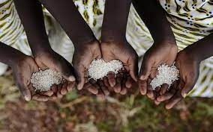
Le climat
Le climat actuel est considéré comme anormal par rapport à celui des précédents millénaires. Ce changement climatique a des causes naturelles et des causes humaines. Il serait dû à l’accumulation des gaz à effet de serre dans l’atmosphère.
Les activités humaines comme l’utilisation des énergies fossiles, la déforestation, et l’urbanisation sont responsables d’une concentration excessive des gaz à effet de serre dans l’atmosphère.
Aujourd’hui c’est 30 milliards de tonnes émises. En piégeant la chaleur émise par les rayons du soleil , c’est cette concentration excessive des gaz à effet de serre qui provoque un réchauffement climatique aussi rapide.
Cette augmentation a commencé à s’accélérer au début du XX° siècle. Des scientifiques annoncent même que d’içi 2100 , la température pourrait encore augmenter de 4°C .
L’augmentation de la température de la Terre est responsable du réchauffement des océans, et de la fonte des glaciers et banquises , la montée des eaux , les inondations, les incendies de forêts , la sécheresse et l’érosion du littoral .
Certains pays ont déjà pris des dispositions pour réduire leurs émissions des gaz à effet de serre .
Le protocole de Kyoto entré en vigueur en 2005 réunit justement bon nombre de pays soucieux et désireux de lutter contre le réchauffement climatique .

Slide 7
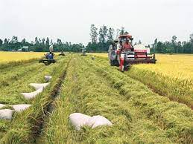
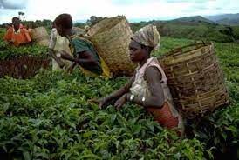
Sécurité alimentaire et agriculture durable
L’agriculture doit être plus durable et performante sur les plan économique , social , et environnemental afin d’assurer la sécurité alimentaire et la santé des individus mais aussi le développement des pays .Pour cela les pays doivent :
Donner une place de choix aux agriculteurs et à la ruralité ...
Améliorer la production et les rendements alimentaires. ...
Favoriser la biodiversité ...
Préserver la santé des sols. …
Choisir des méthodes écologiques pour lutter contre les parasites. ...
Développer la résistance des systèmes alimentaires.

Slide 8
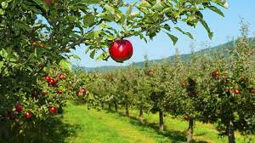
Le Verger
Du printemps à l’automne, le verger nous régale de ses fruits. La cueillette doit se faire au bon moment . Chaque fruit a sa période de cueillette .
Il est préférable de cueillir les fruits lors d’une journée ensoleillée de façon à ne pas avoir de fruits mouillés , ce qui provoquerait une mauvaise conservation.
Les arbres fruitiers ont besoin d’être pollinisés pour donner des fruits .
Le pollen apporté par le vent sur les fleurs de l’arbre et les abeilles qui butinent ces fleurs , permet de transformer la fleur en fruit.
Les conditions climatiques ont un impact direct sur la production des fruits : lorsqu’il gèle ou lorsqu’il pleut lors de la floraison , le pollen coule et la production sera moins abondante .
Il est donc important de choisir sa variété en fonction de sa période de floraison et de sa région pour éviter les périodes de gel et de forte humidité.
Les fruits sont cueillis pour la plupart à maturité lors du développement maximal de leur saveur .
Comme ils sont fragiles, l’arboriculteur devra veiller à les cueillir délicatement sans les entrechoquer .
Les pommes , elles , par exemple , peuvent être cueillies avant maturité car elles ont une longue conservation.
La récolte ayant eu lieu du printemps à l’automne selon la variété des fruits , laisse place au repos du verger durant l’hiver , ce qui permettra à l’arboriculteur de remplacer les arbres trop vieux ou abîmés , et de l’agrandir au besoin .
Les fruits récoltés peuvent être destinés à la consommation personnelle ou bien être distribués dans les grandes surfaces , les marchés et les collectivités pour leur mise en vente .

Slide 9
L’aide humanitaire
Des mesures rapides sont nécessaires pour garantir que les chaînes d’approvisionnement alimentaire soient maintenues en vie afin d’atténuer le risque de chocs importants ayant un impact considérable sur l’humanité, en particulier sur les pauvres et les plus vulnérables. Les pays les plus riches sont donc sollicités pour :
Répondre aux besoins alimentaires immédiats des populations vulnérables ;
Renforcer les programmes de protection sociale ;
Maintenir le commerce alimentaire mondial ;
Maintenir les rouages de la chaîne d’approvisionnement nationale en mouvement ;
Appuyer les capacités des petits exploitants agricoles pour relancer la production alimentaire

Slide 10
La faim , fléau mondial
La faim dans le monde a plusieurs causes .
La faim découle principalement des conflits, des inégalités et des dérèglements climatiques, tous trois sont étroitement liés.
Il est donc important d’intervenir sur tous les plans afin de répondre aux besoins des populations les plus vulnérables.
Il est important de continuer nos efforts pour enfin venir à bout de la faim dans le monde.
Ensemble , unis , le chemin sera difficile mais reste néanmoins possible.

